Slide 1
高中历史选择性必修二第四单元《村落、城镇与居住环境》
第10课 古代的村落、集镇和城市
江苏省常州市第三中学 张坤玲

Slide 2


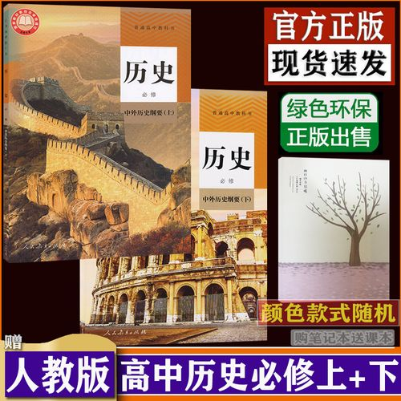
备课依据

Slide 3
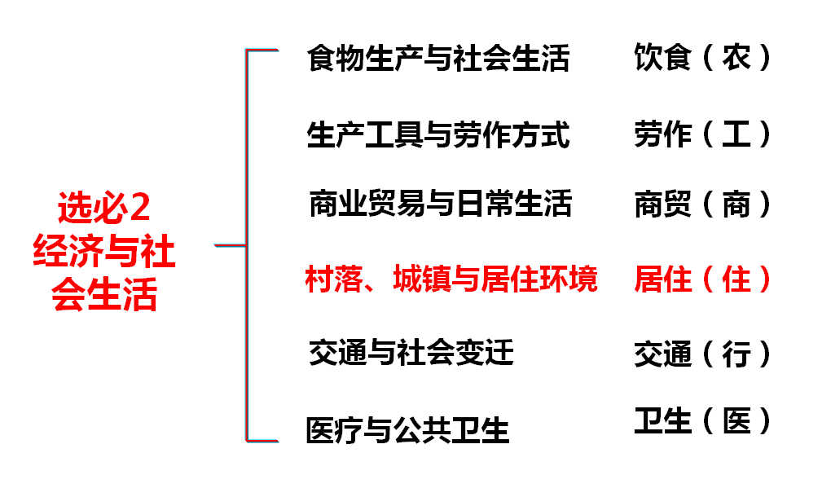
教材分析

Slide 4
课程标准
【课标表述】
了解人类居住条件的变迁及各地民居的差异和特征；
了解古代村落、集镇和城市形成的原因及影响；
【学习目标】
通过对人类居住条件变迁的学习，理解人类文明的多元性与统一性，更好地认识人与环境的关系。

Slide 5
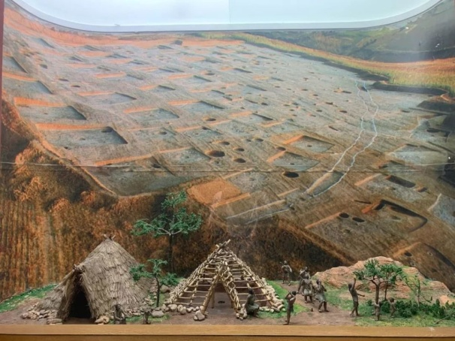
兴隆洼遗址 ——“华夏第一村”

Slide 6
1
变——聚居地的演变
2
异——民居的差异
3
同——人地和谐理念

Slide 7
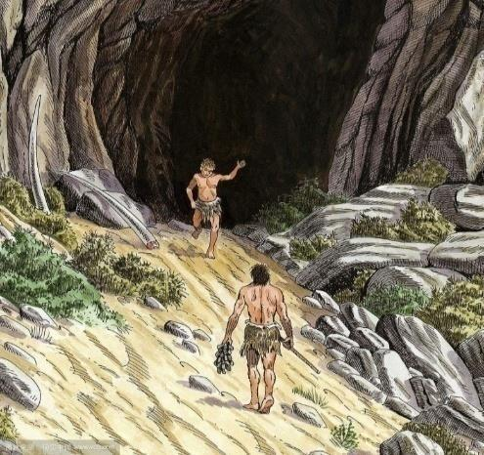
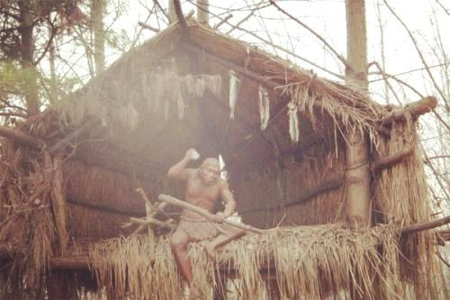
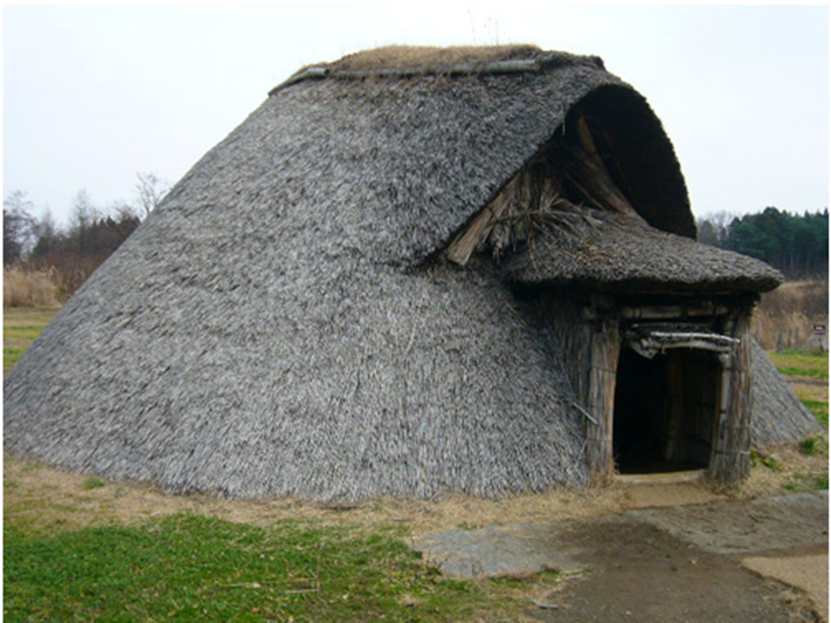

一、变——聚居地的演变
1.村落的产生
穴居——筑居
迁徙——定居
穴居
巢居
半穴居
筑屋定居
上古穴居而野处。后世圣人，易之以宫室。上栋下宇，以待风雨……
——《周易・系辞下》
古之民，未知为宫室时，就陵阜而居，穴而处。下润湿伤民，故圣王作为宫室……
——《墨子・辞过》

Slide 8
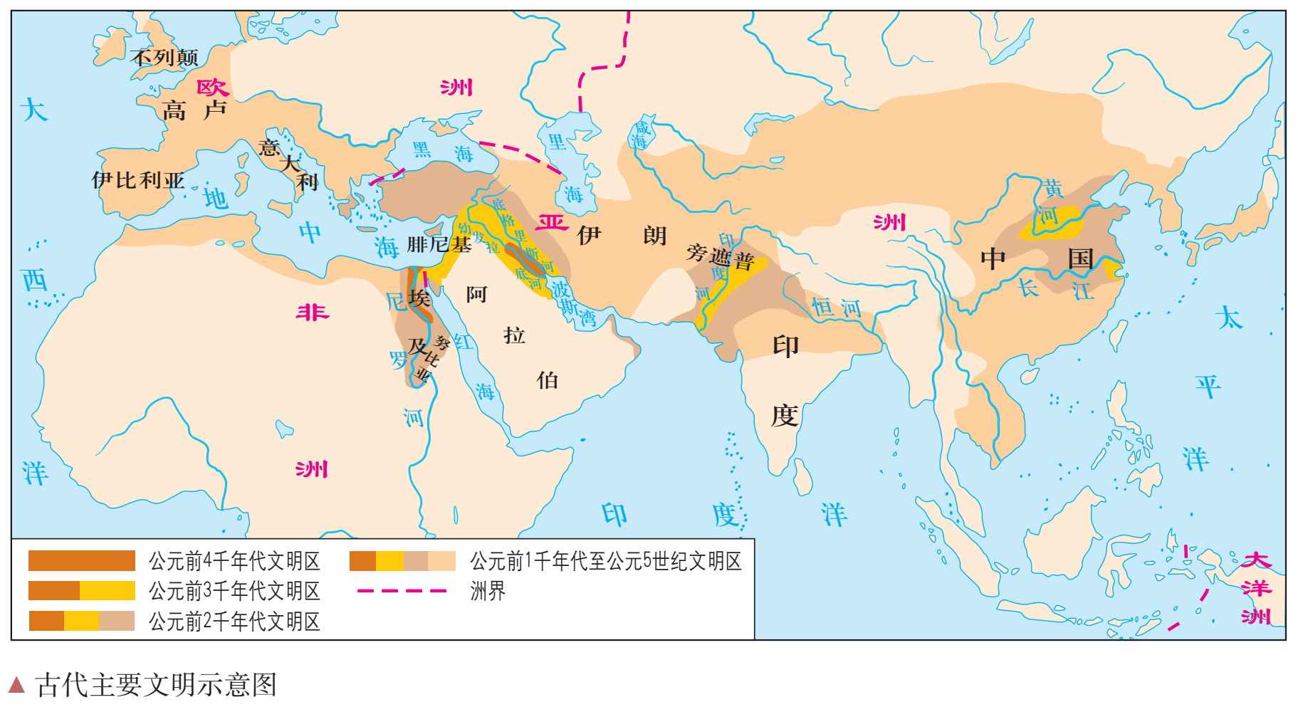
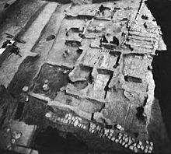
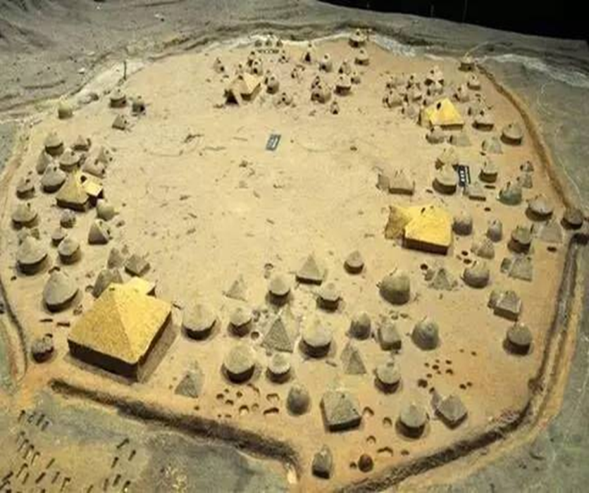
一、变——聚居地的演变
1.村落的产生
耶莫遗址（约公元前7000-前5800年）
姜寨遗址复原图（距今约6600-6400年）
原始村落主要分布区域

Slide 9

一、变——聚居地的演变
自然河道
制陶区
壕沟
广场
居住区
姜寨遗址复原图
（距今约6600-6400年）
窖藏
壕沟
壕沟
墓葬区

Slide 10
一、变——聚居地的演变
2.集镇的出现
生产力的发展使手工业从农业中分离出来，出现了直接以交换为目的的商品生产，便于手工业品与农产品交换的农村聚落逐步发展成为了集市。
生产力的进一步发展使商业成为与手工业和农业并列的独立经济部门，适应手工业生产相对集中的需要和商人务商的便利，集市就演化成农民、手工业者和商人共同定居的具有多种功能的集镇。
——摘编自张虎林《中国农村经济学》中国农业出版社1985年版

Slide 11
一、变——聚居地的演变
2.集镇的出现
阅读教材55页，梳理中国古代集镇发展概况。
时间 | 发展情况
 | 雏形
 | 军镇
 | 工商业集镇兴起， 行政集镇
 | 工商业集镇发展
 | 出现专业分工
原始社会
北魏
两宋时期
元朝
明清时期

Slide 12
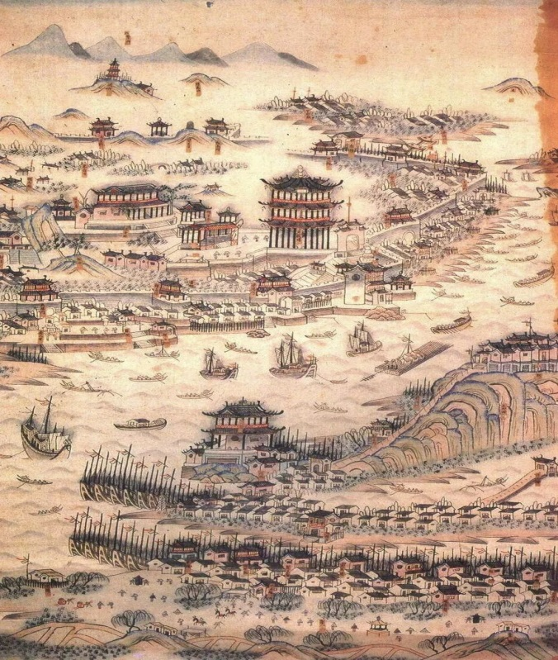
一、变——聚居地的演变
“汉口”在《左传》中记载为夏汭。汉魏六朝至唐宋时称夏口，或称沔口，主要是军事重镇，梁武帝筑汉口城，始有汉口之称。
直至明朝初年，汉口只是一片与汉阳城紧紧相连的荒滩，人迹罕至。
成化年间，汉水改道，这里成为天然的避风良港。随着商民的居住和商船的停泊，市场开始出现。
明末，汉口已成为商业重镇。清嘉庆年间，汉口已经发展成与河南朱仙、江西景德、广东佛山并称的四大名镇之一，号称“楚中第一繁盛处”。
——摘编自皮明庥、欧阳植梁主编《武汉史稿》，中国文史出版社1992年版
清朝《武昌汉口鸟瞰图》

Slide 13
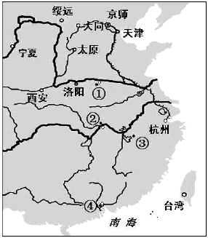
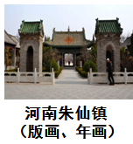
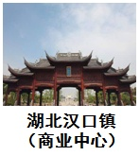
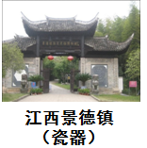
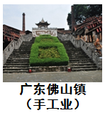
一、变——聚居地的演变
四大名镇

Slide 14
一、变——聚居地的演变
3.城市的产生
大约公元前3500-前3100年
两河流域出现城市
两河流域
中国的辽河、黄河、长江流域
埃及
尼罗河流域
印度河、恒河流域
世界早期城市主要分布区域

Slide 15
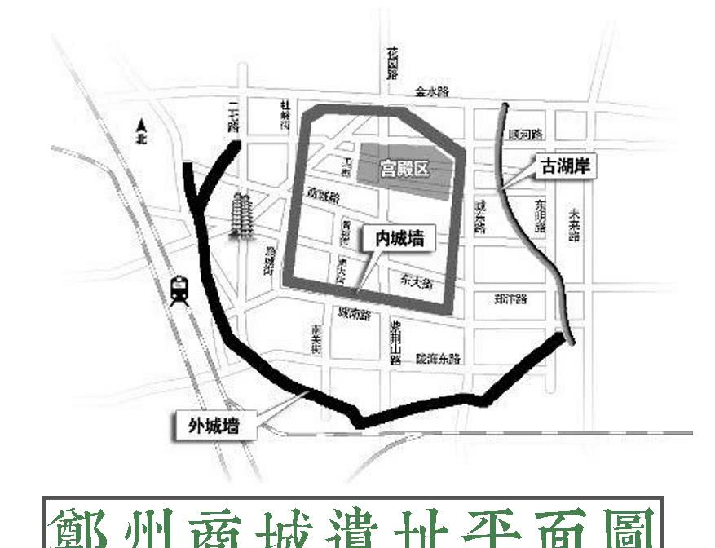
一、变——聚居地的演变
城者，所以自守也。
——《墨子·七患》
大市，日昃（zè午后）而市，百族为主；朝市，朝时而市，以贾为主；夕市，夕时而市，贩夫贩妇为主。
——《周礼·地宫·司市》

Slide 16
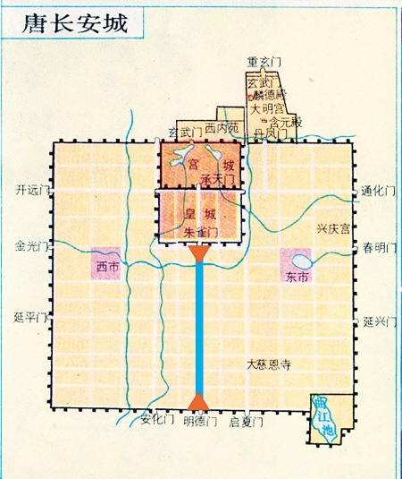
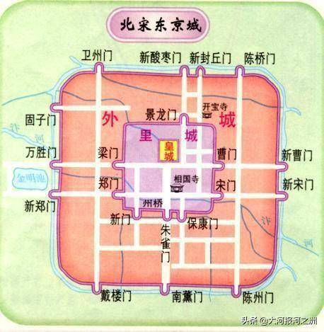
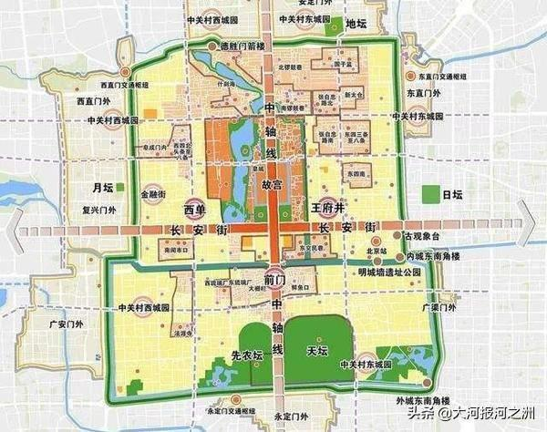
一、变——聚居地的演变
明清时期北京城

Slide 17
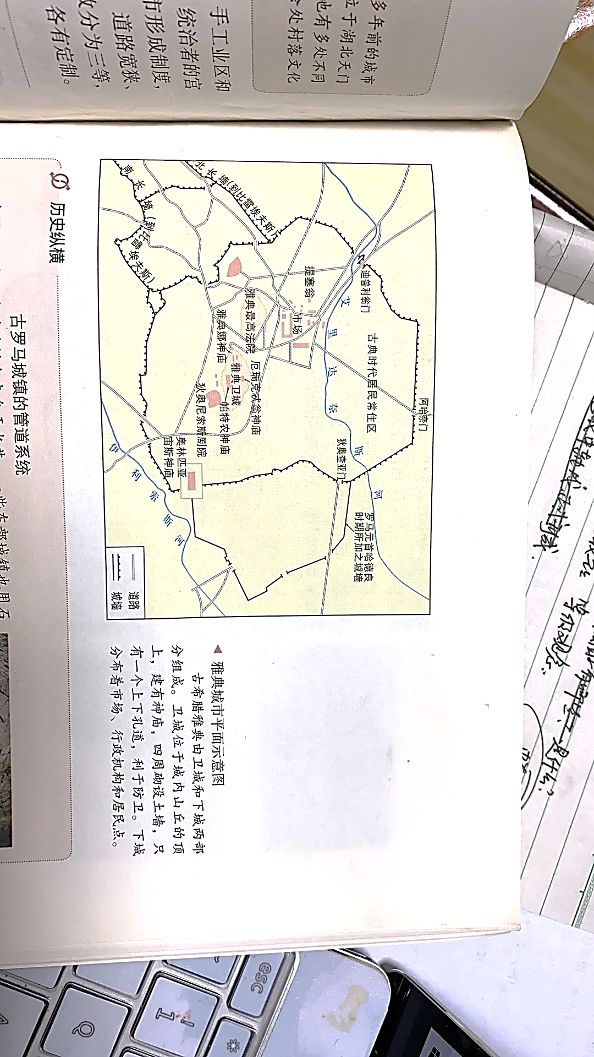
一、变——聚居地的演变
4.西方古代城市的典型代表---古希腊雅典城
居民常住区
卫城：
位于山顶建有神庙
市场
雅典卫城
神庙
神庙
体育盛会
奥运会
剧院
雅典城市平面示意图

Slide 18
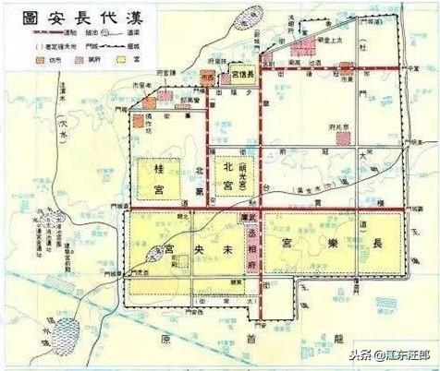
一、变——聚居地的演变
汉代长安城平面示意图
雅典城市平面示意图

Slide 19
一、变——聚居地的演变
比较古代中西方城市布局的异同，分析呈现不同布局的原因。
相同点：都有城墙，有军事防御功能；都是政治中心；
都有手工业和商业职能。
不同点：布局：古代中国城市整齐对称，“择中立宫”；
古希腊城市以公共广场为中心，相对随意；
功能：古代中国城市政治功能更突出；
古希腊城市工商业和生活、娱乐功能更突出
原因：
古代中国：专制主义中央集权制度
古希腊城市：民主政治、工商业发达

Slide 20
一、变——聚居地的演变
归纳城市对人类社会发展和生活产生的影响？
城市的产生与政治密切相关，一般都有城墙，对政治局势的稳定起到了重要作用；
城市的产生，使人口、手工业生产、商品交换以及财富集中，促进了工商业的发展；
城市的防御性设施、水利工程、道路等设施的修建，有利于人类居住；推动城市化进程；
为人们参与政治、经济、文化、宗教、体育和艺术等群体生活创造了条件，有利于文化思想交汇，有利于推动文明的进步。

Slide 21
一、变——聚居地的演变
小结
古代的村落、集镇、城市是人类的三种聚居地。
三者关系：村落为集镇、城市的发展提供条件；
集镇、城市的出现也带动了村落的发展。
发展趋势：城市化不断发展，对人类的生产生活产生了
深刻影响。

Slide 22
二、异——民居的差异
文明 | 建筑材料 | 建筑风格 | 原因
两河 流域
古埃及
古代 中国
古希腊古罗马
古印第安
黏土 、芦苇混合制成的砖块
墙壁贴着墙壁；结构相同，前庭、前室、主室
两河流域雨水稀少，没有森林，缺乏木材
庭院、院落有柱廊；防晒和保温
尼罗河水的泛滥,土地极其肥沃；气候炎热，降雨量少
泥和木材、椰子叶
布局讲究对称、主次分明、院落有序
自然环境、王权政治、经济水平、文化习俗
木、砖
木、石、砖、
混凝土
混凝土、拱券、希腊柱式，集体住宅、复合式公寓
罗马帝国扩张，人口剧增，外来人员增多
野牛皮、木头
圆锥形帐篷
平原、雨林、狩猎、迁徙
思考：各地民居使用的建筑材料有哪些共性？其差异性受到哪些因素影响？

Slide 23
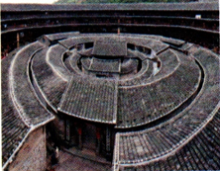
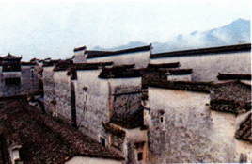
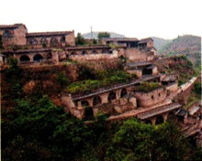
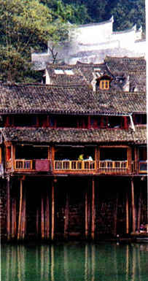
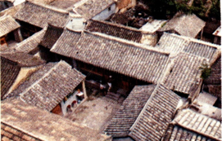
二、异——民居的差异
北京门头沟爨底下村四合院 |  | 山西临县李家山村窑洞
安徽黄山南屏村徽派建筑群 | 湖南湘西吊脚楼 | 福建龙岩客家土楼

Slide 24
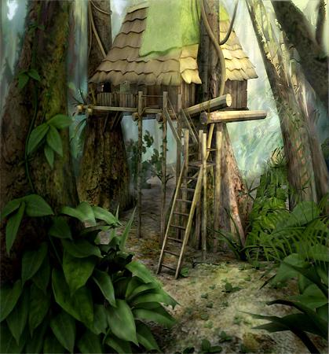
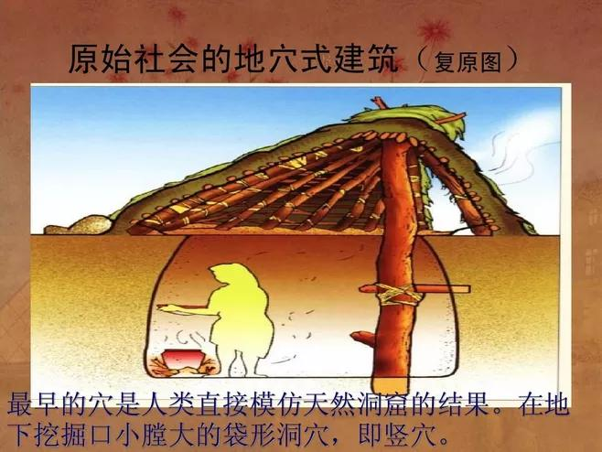
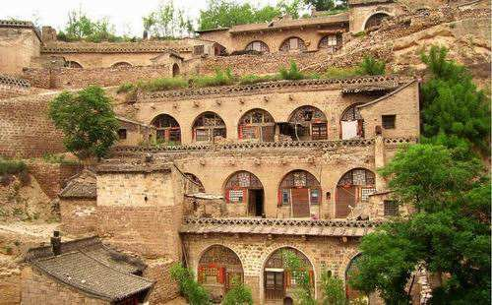
二、异——民居的差异
中国南方潮湿多雨
——巢居
中国北方干燥少雨
——穴居
中国北方黄土高原
——窑洞
随着经济发展生产力水平的提高，木构架建筑的墙壁逐步以砖代替。从元朝起开始用砖拱建造地面上的房屋，明朝又出现了完全用拱券结构的碉楼和结构用砖拱而外形仿木建筑的无梁殿。
——摘编自刘敦桢《中国古代建筑史》中国建筑工业出版社1984年版

Slide 25
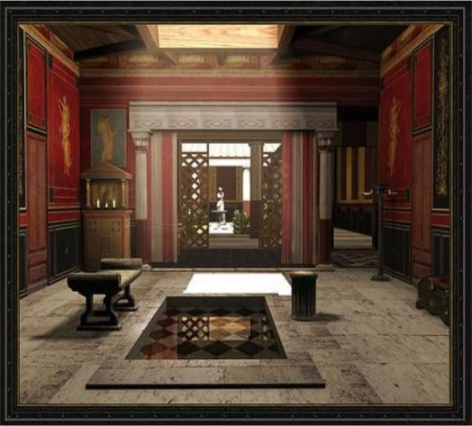
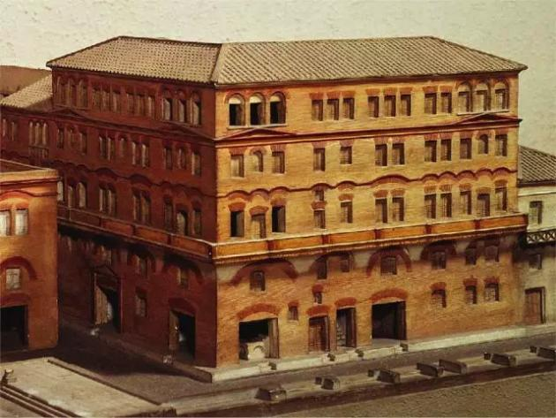
二、异——民居的差异
准营缮令：王公以下舍屋不得施重拱藻井。三品以上堂舍，不得过五间九架。厅厦两头门屋，不得过五间五架。……又庶人所造堂舍，不得三间四架，门屋一间两架，仍不得辄施装饰。
——《唐会要·與服上》
古罗马中庭式住宅复原图
古罗马高层住宅模型

Slide 26
二、异——民居的差异
小结
世界各地民居的特点是由当地自然环境、经济发展水平、文化习俗等多方面因素决定的。
各地民居体现了人们对人与自然关系的认识。

Slide 27

三、同——人地和谐理念
二、地域文化与乡村景观
江西婺源月亮湾：村庄多分布在山麓台地或高地上，农田分布在地势较低的平坦区域。“宅高田低”的空间格局，使得高宅可避洪水，低田便于灌溉。

Slide 28
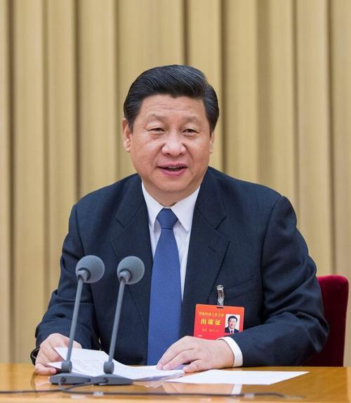
三、同——人地和谐理念
习近平总书记在中央城镇化工作会议上指出：
“城镇化是现代化的必由之路”。
新型城镇化建设，要“以人的城镇化为核心”。

Slide 29
本课小结
生产力的发展
变——聚居的演变
异——民居的差异
同——人地和谐理念

Slide 30
参考文献
[1]普通高中历史课程标准（2020年修订版）[M].北京：人民教育出版社，2020.
[2]张虎林《中国农村经济学》[M].北京：中国农业出版社，1985.
[3]皮明庥、欧阳植梁主编《武汉史稿》[M].北京：中国文史出版社，1992.
[4 ]刘敦桢《中国古代建筑史》[M].北京：中国建筑工业出版社，1984.

Slide 31
谢 谢！

Slide 32

历史悦读教研分享会
【宗旨】悦读共享；教学共研；专业共进；
【性质】公益性教师自助专业成长平台
【目的】学习的路上不孤单，学习的路上有你相伴。在教师专业成长的道路上，我们有专家引领，有名师陪伴，有你的交流、共享、督促，让我们共同打造历史教师专业成长的精神家园。
【说明】1.本课件是历史悦读教研分享会的讲座课件。
2.加入悦读教研分享会可以获得讲座视频及课件
【教研平台】教研会收取年费100元，用来支持教研活动和请名师讲座。
入会联系微信：13966872519 谭伟弘
【往期介绍】请微信扫码关注公众号了解往期讲座详情

